Slide 1
Huisvesting en Hygiëne
Les 2 – blok 3
Docent
kborgerink@aoc-oost.nl

Slide 2
De vorige les
Typen terraria
Monogenus terrarium = een terrarium aangepast aan een bepaalde diersoort.
Streek terrarium = een terrarium waarin een bepaalde biotoop wordt nagebootst en waarin één of enkele diersoorten uit dat biotoop worden gehuisvest.
Vivarium
Paludarium
Rotsterrarium
Regenwoudterrarium
Steppe terrarium
Woestijnterrarium
Gezelschaps terrarium = Terrarium waarin meerdere diersoorten worden gehouden.
Blijkt vaak niet geschikt te zijn omdat in het verblijf veel concurrentie ontstaat en dit stress meebrengt.

Slide 3
De vorige les
Een biotoop is een gebied met een uniform landschapstype waarin bepaalde organismen kunnen gedijen.
In een biotoop kun je verschillende klimaten onderscheiden.
De vier hoofdgroepen biotopen op aarde:
Equatoriale zone
Tropisch regenwoud, tropisch bergwoud, tropisch vloedwoud of mangrove
Tropische zone
Subtropisch regenwoud, grassavanne, steppe, halfwoestijn, woestijn
Gematigde zone
Bossen en houtwallen, winterkale bossen, naaldwouden, gebergte flora.
Subpolaire en polaire gebieden

Slide 4
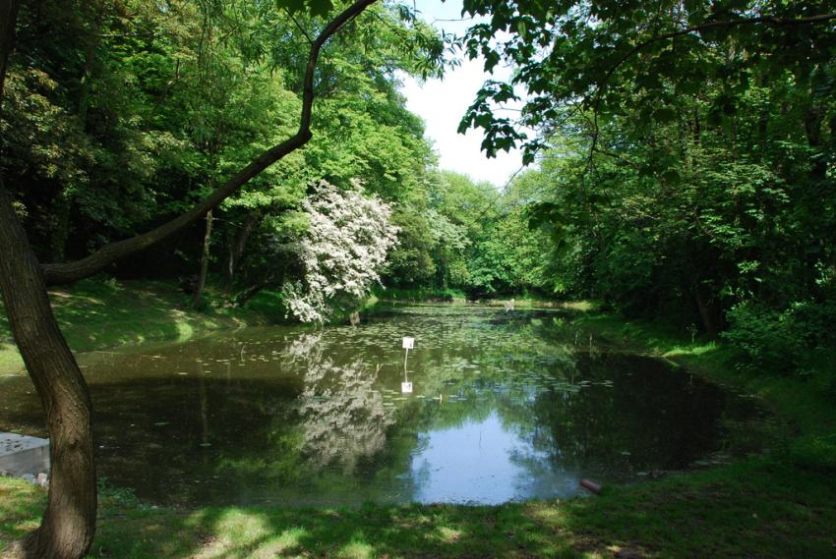
Nabootsen van een biotoop
Om een biotoop zo natuurgetrouw na te bootsen letten we bij de huisvesting op de volgende punten:
Verlichting
Verwarming
Ventilatie
Vochtigheid
Bodem
Wandbekleding
Decoratie
Opdracht:
Zoek voor de bovenstaande punten uit waar je op moet letten wanneer je herpeten gaat huisvesten.

Slide 5
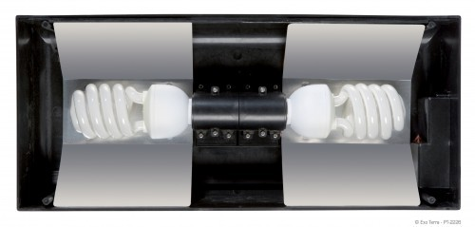
Verlichting
Activiteit van terrariumdieren is afhankelijk van het dag- en nachtritme.
Daarom is het belangrijk om het aantal lichturen uit het land van herkomst, na te bootsen en ‘s nachts moeten alle lampen uitgeschakeld worden.
Dieren uit het gebied rondom de evenaar kennen een daglichtlengte van constant 12 uren.
In West-Europa en Noord-Amerika varieert de daglichtlengte van 8 tot 16 uur afhankelijk van het seizoen.
Werk je met lampen in een terrarium, doe dit dan veilig voor het dier:
Gebruik porseleinen fittingen
Zorg dat de lamp of de voorschakelapparatuur niet met het dier in aanraking kan komen.

Slide 6
Verwarming
Koudbloedige dieren zijn dus afhankelijk van externe warmtebronnen (en hun gedrag) om de ideale lichaamstemperatuur te kunnen bereiken.
Deze ideale temperatuur waarbij de stofwisseling optimaal werkt, verschilt per diersoort, leeftijd en tijdstip.
Bij de meeste herpeten is de ideale lichaamstemperatuur (25 tot 35 graden)
Er bestaan drie soorten warmteoverdracht bij koud-bloedigen
Stralingswarmte (warmte van een lamp)
Stromingswarmte (lucht- of watertemperatuur)
Geleidingswarmte (wordt overgedragen door contact met een warm oppervlak)

Slide 7
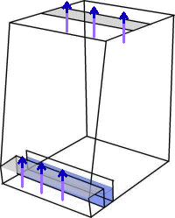
Ventilatie
Ongeacht het terrarium type dient te lucht altijd ververst te worden
Wanneer dit onvoldoende gebeurt, vindt er een koolstofdioxide ophoping plaats.
In terraria wordt een wand vaak vervangen door metalen roosters of gaas.
Het ventilatie effect kan worden versterkt door een lamp met daarvoor een aluminium reflectiekapje. De warme lucht op de lamp stijgt op en gaat zo automatisch het terrarium uit.

Slide 8
Vochtigheid
De vochtigheid is samen met de verwarming en de verlichting, de belangrijkste parameters voor de nabootsing van een natuurlijk klimaat.
In terraria zijn de bodemvochtigheid, de hoeveelheid neerslag en de relatieve luchtvochtigheid erg belangrijk. Er zijn verschillende manieren hoe je de vochtigheid kan behouden:
Sproeien (met een waterspray)
Waterbasin (watergedeelte in basin)
Temperatuur (hoe warmer in het verblijf, hoe sneller het droog wordt)
Beplanting (dichtere beplanting zorgt voor hogere luchtvochtigheid)

Slide 9
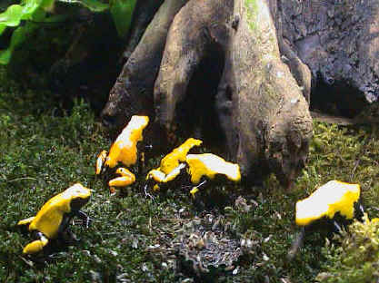
Bodem
Meest gebruikte terrarium bodembedekkers:
zand
Grind
Houtsnippers
Houtvezel
Turf
Bladgrond
Kokosvezel
Bij vochtige terraria is het handig om onder de bodembedekker een poreuze, neppe bodem te leggen zodat er een luchtlaag ontstaat.

Slide 10
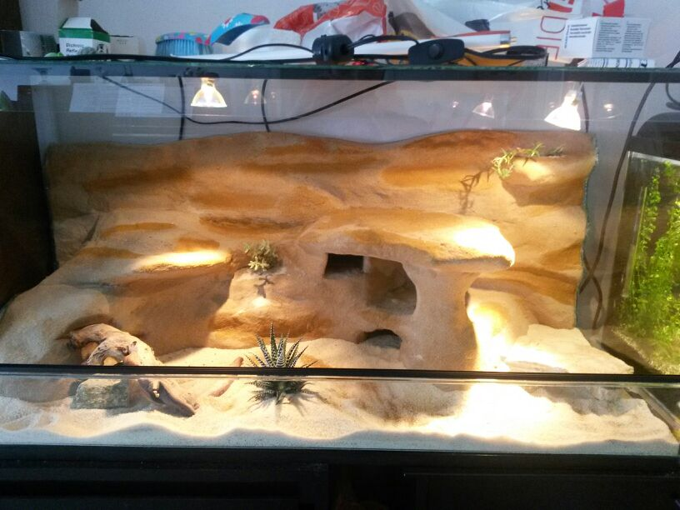
Wandbekleding
Voordelen van wandbekleding
Geeft de dieren een beschut gevoel
Ze zien minder beweging van bijvoorbeeld wij mensen.
Geeft extra klimmogelijkheden
Vergroot het leefoppervlak (als er etages en plateaus zijn verwerkt)
En de temperatuur wordt beter gereguleerd.
Ziet er natuurlijk uit.

Slide 11
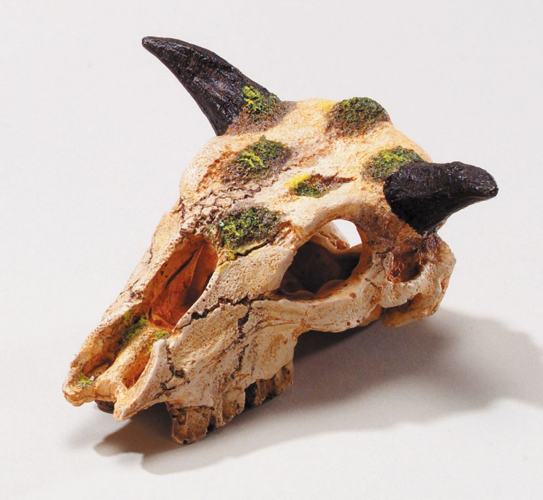
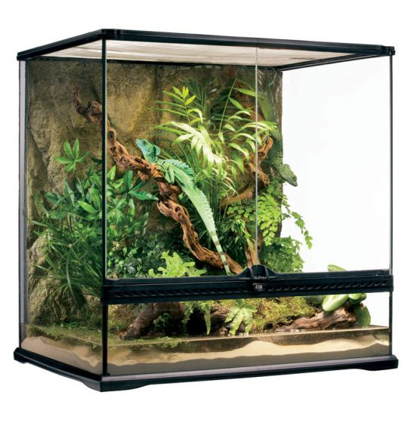
Decoratie
Voorbeelden van decoratie zijn:
Klimtakkken
Hout (kienhout of tropisch wortelhout)
Stenen
Beplanting

Slide 12
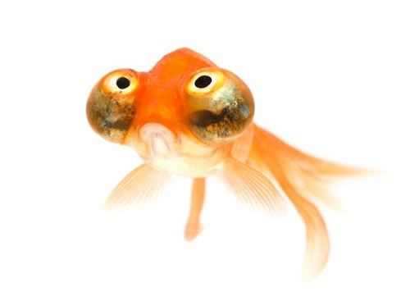
Dan nu: vissen

Slide 13
Opdracht
Welke vormen van huisvesting voor vissen ken je? Denk eraan dat je vissen zowel binnen als buitenshuis kunt houden.
Goudvissen werden, en worden, regelmatig in een vissenkom gehouden. Wat vind jij hiervan?
Tegenwoordig is de vissenkom regelmatig in opspraak, veel mensen en organisaties zijn tegen het gebruik van vissenkommen. Zoek eens op internet waarom een vissenkom geen geschikt verblijf is voor een goudvis. Geef aan welke argumenten je gevonden hebt.

Slide 14
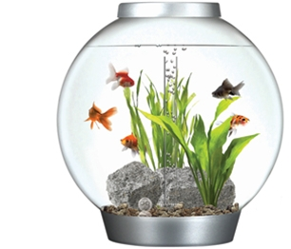
Nadelen vissenkom
Te klein, goudvis heeft 2 tot 3 liter water nodig per gram vis
Kan geen rustgevende achterwand geplaatst worden
Geen verlichting mogelijk voor de planten
Niet genoeg zuurstof
Past vaak geen filter in
Vullen met kraanwater (temp en samenstelling)
Vaak happen naar lucht zie je bij goudvissen
Geen ruimte voor groepen
Zwemmen in eigen urine
Vis ontvangt trillingen via zijlijnorgaan, dit werkt in een vissenkom niet goed.

Slide 15
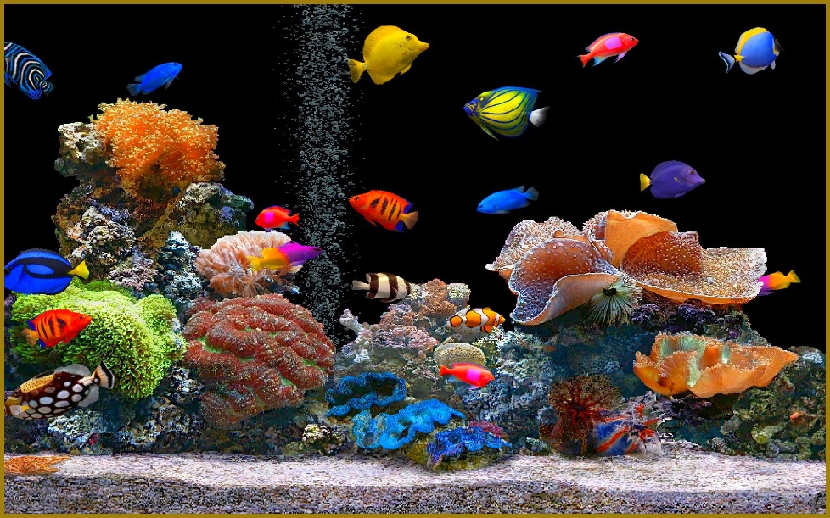
Opdracht
Zoek uit wat het verschil is tussen de onderstaande aquaria:
Gezelschapsaquarium
Biotoop aquarium
Speciaalaquarium
Koudwateraquarium
Zeeaquarium

Slide 16
Verschillende aquaria
Gezelschapaquarium: dit is de meest voorkomende vorm van het houden van vissen. Verscheidene planten en verschillende vissoorten worden hier samen gehouden. Let wel op dat de vissen qua sociaal gedrag goed bij elkaar passen.
Biotoopaquarium: hiermee bedoelen we aquaria waarbij we proberen om aan de hand van de vissoorten, planten, decoratie en waterwaarde, de oorspronkelijke leefomgeving van de vissen zo goed mogelijk na te bootsen. Hierbij kan men denken aan een aquarium met alleen maar vissen en planten uit het tropisch regenwoud van Zuid-Amerika of uit het Malawi-meer in Afrika.
Speciaalaquarium: dit is een aquarium speciaal bedoeld voor één soort vis. Deze vis kan vaak niet goed gehouden worden met andere soorten. Denk hierbij bijvoorbeeld aan de Piranha’s.

Slide 17
Verschillende aquaria
Koudwateraquarium: waarin vissen en planten uit een koud milieu gehouden worden.
Zeeaquarium: is een zoutwateraquarium, met zeeplanten, zoutwatervissen en andere diersoorten zoals zeesterren.

Slide 18
Plaatsen van een aquarium
Hoe groter de watermassa, hoe minder deze onderhevig zal zijn aan schommelingen van de temperatuur en de samenstelling van het water.
Niet in de buurt van een raam (in verband met direct lichtinval).
Een rustige plaats waar niet te veel mensen langs lopen.
Niet op een te warme of te koude plaats.
Onderhoud dient makkelijk uitgevoerd te kunnen worden.
Aanwezigheid van elektra.
De ondergrond dient sterk genoeg te zijn.
Donkere bodem, zorgt voor geen lichtweerkaatsing, beter uitkomen van vissen en is natuurlijker

Slide 19
Decoratie
Sommige vissen beschadigingen hun baarddraden wanneer steentjes als bodemmateriaal wordt gebruikt.
Plastic decoratiematerialen worden steeds natuurgetrouwer. Zij zijn dan ook erg geschikt voor het aquarium.
Bij het plaatsen van een filter moet je letten het vermogen, stromingen en je soorten vissen is belangrijk.
Thermometer aan de binnenkant van het aquarium geeft een veel beter beeld dan aan de buitenkant

Slide 20
Opdracht
Wat doet een filter in het aquarium en waarom is een filter belangrijk?
Wat is het verschil tussen een binnenfilter en een buitenfilter?
Waarvoor dient een luchtpomp?
De meest natuurlijke manier om ‘koudwatervissen’ te houden is door ze te huisvesten in een tuinvijver. Het aanleggen van een goede vijver is echter niet zo gemakkelijk. Probeer eens een aantal aandachtspunten te vinden waarmee je rekening moet houden wanneer je een tuinvijver wilt gaan aanleggen.

Slide 21
Aquarium filters
Functies
Verwijderen van vuil en viezigheid uit het water
Het wateroppervlak lijft schoon
Afvalstoffen worden geneutraliseerd
Circuleren van het water
Eventueel, toevoegen van biologische stoffen
Binnenfilter
Hangt in het aquarium
Buitenfilter
Hangt buiten het aquarium
https://www.aquariumfans.nl/aquarium-filter/

Slide 22
Luchtpomp
De hoofdfunctie van een luchtpomp is het in beweging brengen van het water door een stroom van fijne luchtbelletjes uit een ‘luchtsteen’. De belletjes zorgen er voor dat het wateroppervlak in beweging wordt gebracht. Daardoor ontstaan golfjes die het contactvlak tussen het water en de lucht vergroten. Alleen daar vindt namelijk uitwisseling van zuurstof plaats.
Het is verstandig om de luchtpomp vooral ’s nachts een aantal uren aan te zetten, omdat de planten dan de zuurstof opnemen, maar niet afgeven

